Slide 1
THIẾT KẾ WEBSITE bán sách athena book
BÁO CÁO ĐỒ ÁN MÔN HỌC
INTERNET VÀ CÔNG NGHỆ WEB
GVHD: ThS. Trần Thị Hồng Yến
SVTH: Trương Thế Tấn

Slide 2
I. Giới thiệu đề tài
II. Cơ sở lý thuyết
Nội dung báo cáo
III. Thiết kế Template
IV. Xây dựng Website
V. Kết luận

Slide 3
I. Giới thiệu đề tài
Tên website: ATHENA BOOK
Lý do chọn đề tài:
Sở thích đọc sách
Có nguồn văn bản và tài nguyên.

Slide 4






Công nghệ sử dụng:
HTML5, CSS3, JS
Video.js và Owl Carousel
Môi trường thiết kế
Visual Studio Code
Công cụ hỗ trợ:
Canva, Photoshop

Slide 5
Sitemap website
Trang chủ
Cửa hàng
Chi tiết sản phẩm
Blog
Tác giả
Chi tiết Blog
Giới thiệu tác giả

Slide 6
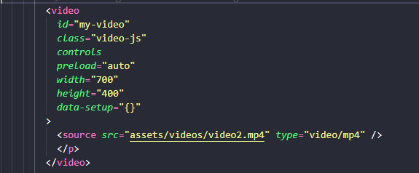
II. Cơ sở lý thuyết
Video.js
Ký pháp BEM cho CSS
Video.js - https://videojs.com/
Video.js là một trình phát video trên HTML5
<video>
<-- Nội dung-->
</video>

Slide 7

Ký pháp BEM:
Tiêu chuẩn đặt tên cho các tên lớp CSS
Code Frontend dễ đọc và dễ hiểu hơn, dễ làm việc và dễ mở rộng cũng như bảo trì khi làm việc với CSS.
BEM gốc, BEM Harry Roberts, BEM CamelCase
Block (khối) đại diện cho một đối tượng trong trang web
content, menu, search
Một Element (phần tử) là một thành phần trong khối thực hiện một chức năng cụ thể
article, item, input
Modifier là chỉ sự thay đổi của một khối
featured, link, icon

Slide 8
Quy ước đặt tên trong BEM kiểu Harry Roberts
Tên được viết bằng chữ thường
Các từ trong tên của các thực thể BEM được phân tách bằng dấu gạch ngang
-
ví dụ: block-name
Tên Element được phân tách với tên Block bằng 2 dấu gạch dưới
__
ví dụ: block-name__element-name
Tên Modifier được phân tách với tên Element bằng dấu gạch nối đôi
--
ví dụ: block-name__element-name__modifier-name

Slide 9
.
.content {/* Các thuộc tính CSS */} .menu { } .search { }
.content__article {/* Các thuộc tính CSS */} .menu__item { } .search__input { }
.content__article--featured { /* Các thuộc tính CSS */} .menu__item--link { } .search__input--icon { }
.block-name__element-name--modifier-name { }
Block
Element
Modifier
blockName; ElementName

Slide 10
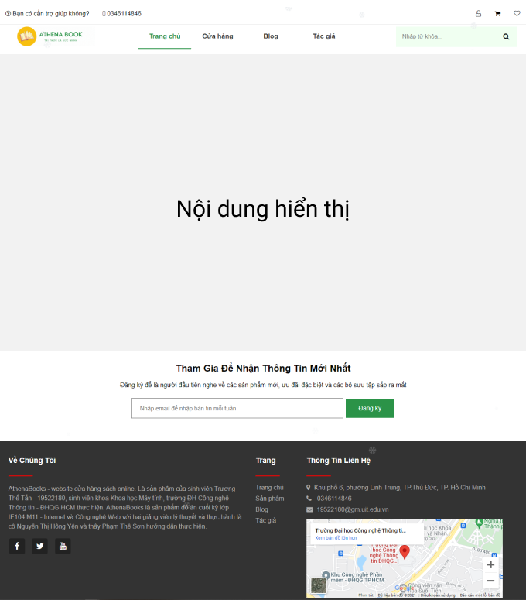
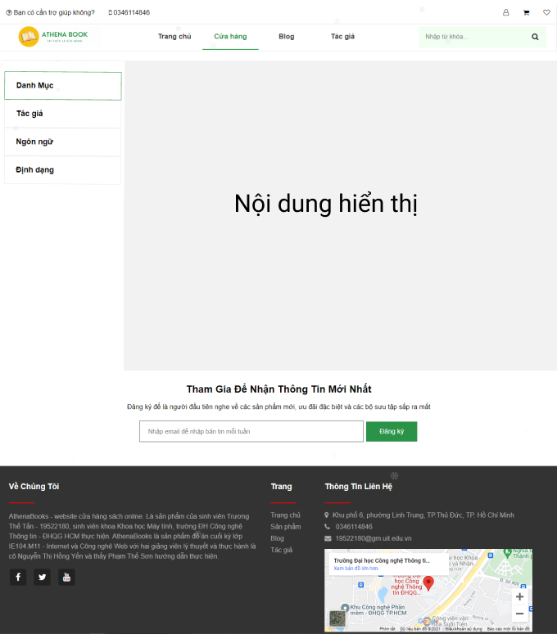
III. Thiết kế Template
Trang chủ
Chi tiết sản phẩm
Chi tiết bài blog
Tác giả
Chi tiết tác giả
Cửa hàng
Blog

Slide 11
IV. Xây dựng Website
Demo

Slide 12
V. Kết luận
Ưu điểm
Hạn chế
Giao diện hiện đại, thân thiện, dễ sử dụng. Đầy đủ chức năng
Áp dụng và tìm hiểu thêm những kiến thức đã học.
Chưa áp dụng reponsive cho website
Chưa sử dụng nhiều javascript xử lý sự kiện
Hướng phát triển
Reponsive trong website
Áp dụng các framework javascript để tối ưu code
Kết hợp backend

Slide 13
Tài liệu tham khảo
[1] Trần Thị Hồng Yến (2021), Slide bài giảng môn Internet và Công nghệ Web, Khoa Khoa Học và Kỹ Thuật Thông Tin, Trường ĐH. Công Nghệ Thông Tin.
[2] W3Schools Online Web Tutorials: https://www.w3schools.com/
[3] Owl Carousel owl slider (Responsive) 2020 – CodePen: https://codepen.io/randhawa/pen/XaOyJq
[4] Realistic Snow Falling Effect with jQuery and CSS3 - snow.js: https://www.jqueryscript.net/animation/Realistic-Snow-Falling-Effect-with-jQuery-CSS3-snow-js.html
[5] Video.js: https://videojs.com/

Slide 14
CẢM ƠN CÔ VÀ CÁC BẠN
ĐÃ LẮNG NGHE

